Slide 1
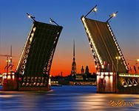
Презентация проекта «Город мой прекрасный над Невой»
Старший дошкольный возраст
Подготовили воспитатели группы №2:
Авазова Т.Н.

Slide 2
Цель проекта:
развитие познавательной активности детей, повышение интереса к истории и культуре нашего города, формирование чувства патриотизма;
воспитание любви к Отечеству, к городу в котором живем, гордости за её культуру,
формирование социальной позиции участника и созидателя общественной жизни;
формирование интереса к коллективной, игровой, продуктивной, творческой деятельности.

Slide 3
Задачи проекта:
Формировать устойчивый интерес и заботливое отношение к родному городу, чувство патриотизма, чувство гордости быть гражданином города Санкт-Петербурга.
Расширять представления детей о достопримечательностях родного города
Воспитывать любовь к родному городу. Вызывать восхищение родным городом, чувство уважения к своему народу, бережное отношение к тому, что сделано их трудом.
Формировать восприятие целостной картины мира, расширять кругозор детей; познакомить с именами великих людей Петербурга, их достижениями;
Развивать все компоненты устной речи детей в различных формах и видах детской деятельности
Развивать продуктивную деятельность детей и детское творчество

Slide 4
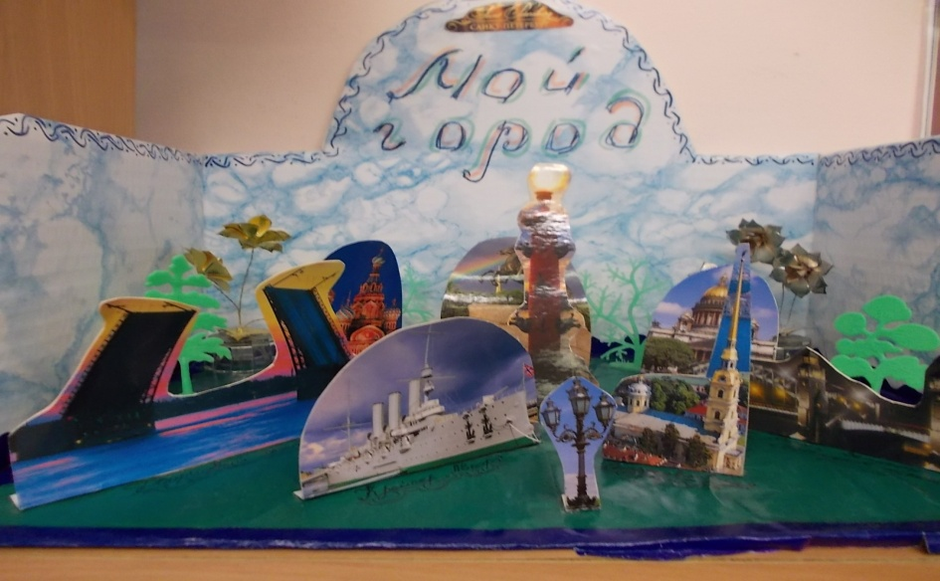
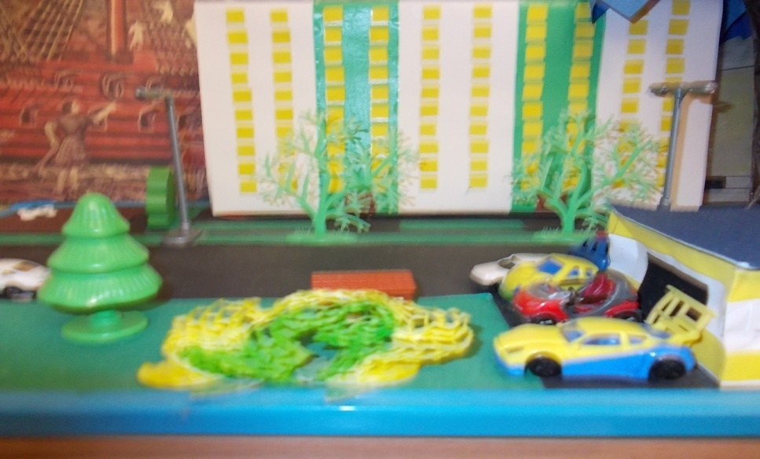
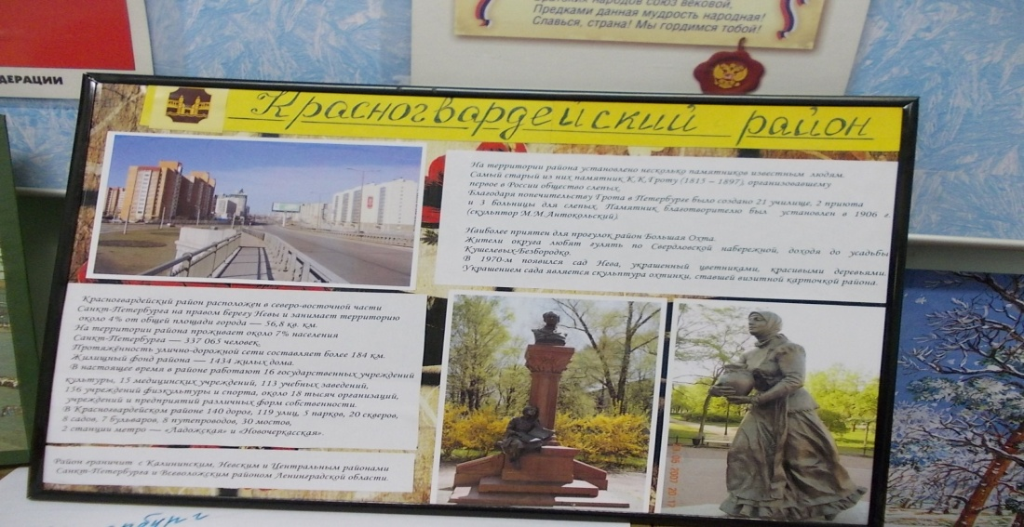
Продукты реализации проекта:
Выставка творческих совместных работ детей и родителей.
«Подарок любимому городу»

Slide 5
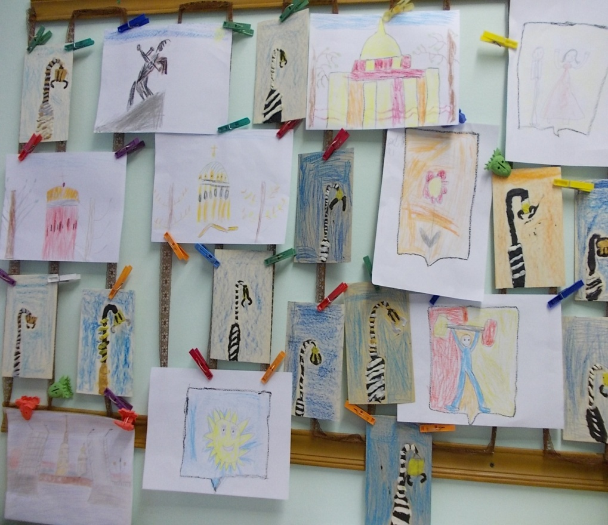
Выставка творческих работ «Город глазами детей»

Slide 6
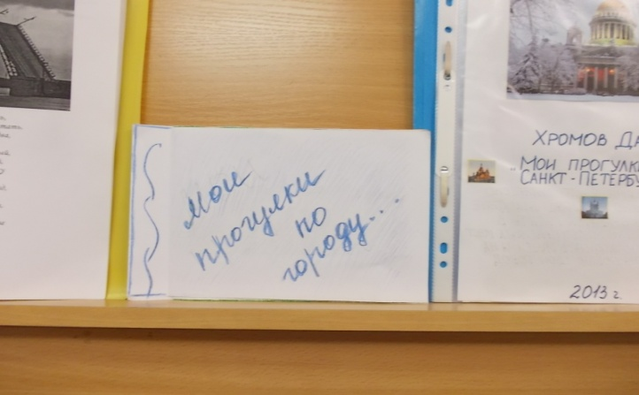
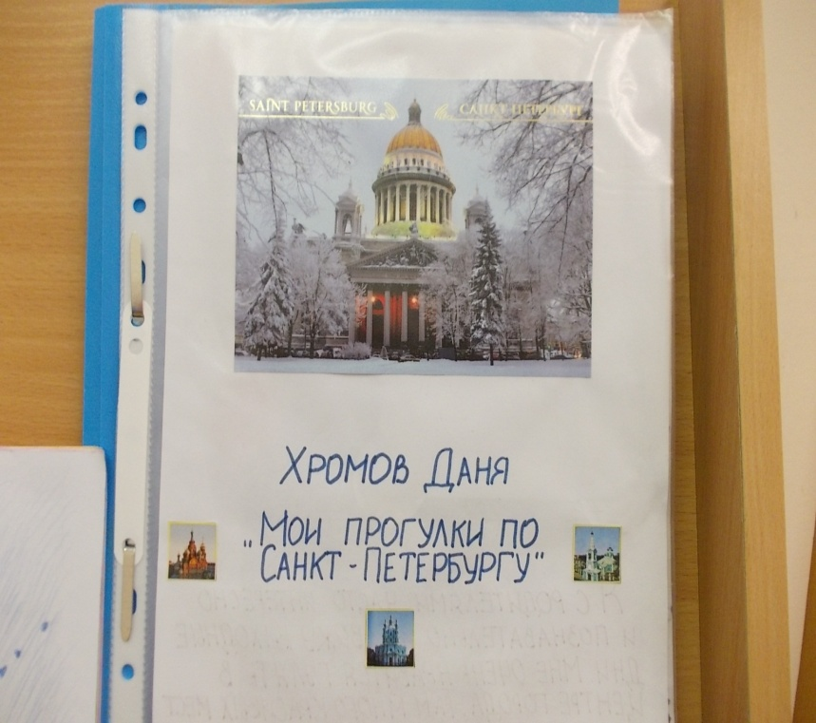
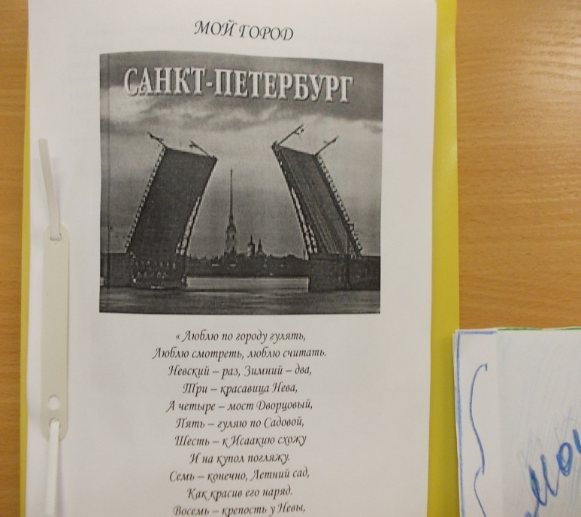
Альбом «Гуляя по городу»
Фотоальбом

Slide 7
Интервью ребёнка о любимом городе

Slide 8
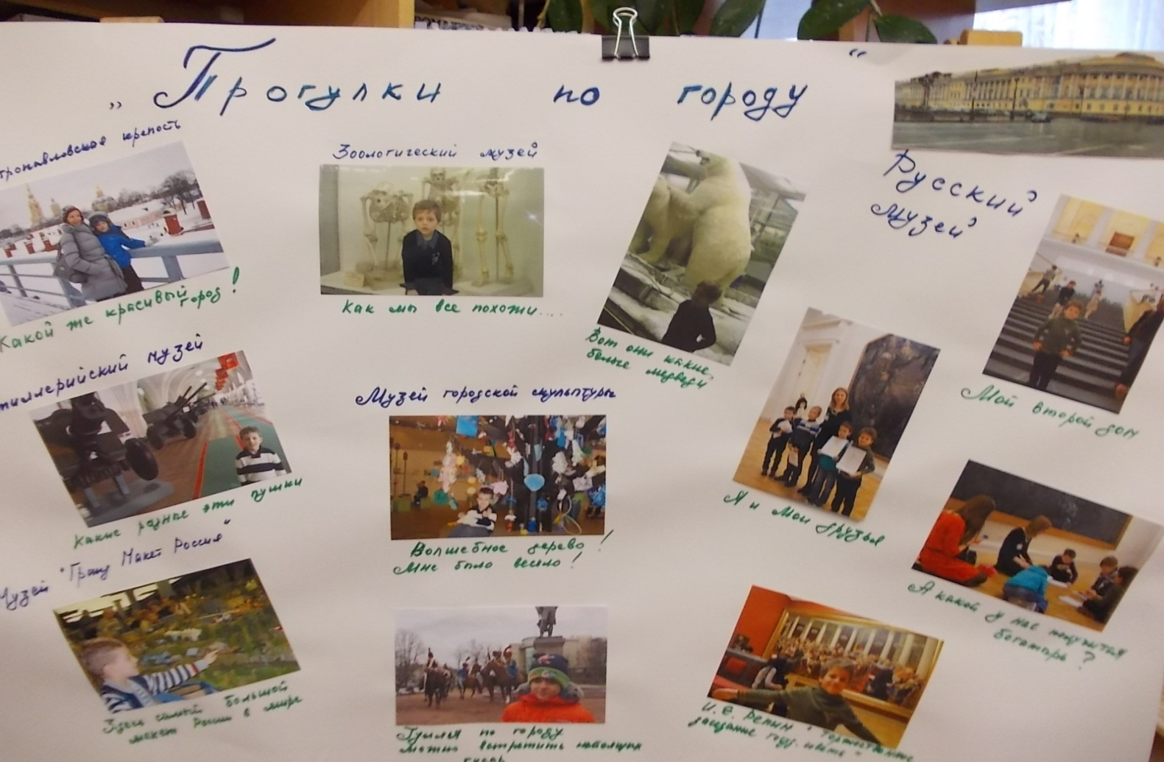
Газета

Slide 9
Спасибо за внимание

